Slide 1
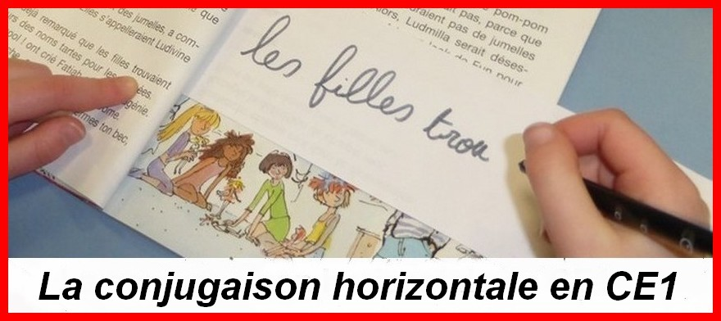
François Kleczewski Professeur des écoles
http://lewebpedagogique.com/conjugaisonhorizontalece1/

Slide 2
Vous adorez le verbe chanter! Conjuguons ce verbe! Cela vous rappelle de bons souvenirs!
Conjugaison verticale
Passé Composé
j’ ai chanté
tu as chanté
Il a chanté
nous avons chanté
vous avez chanté
ils ont chanté
Imparfait
je chantais
tu chantais
il chantait
nous chantions
vous chantiez
ils chantaient
Présent
je chante
tu chantes
il chante
nous chantons
vous chantez
ils chantent
Futur simple
je chanterai
tu chanteras
il chantera
nous chanterons
vous chanterez
ils chanteront
Conjugaison horizontale
Passé composé Imparfait Présent Futur simple
j’ ai chanté je chantais je chante je chanterai
tu as chanté tu chantais tu chantes tu chanteras
Il a chanté il chantait il chante il chantera
nous avons chanté nous chantions nous chantons nous chanterons
vous avez chanté vous chantiez vous chantez vous chanterez
Ils ont chanté ils chantaient ils chantent ils chanteront
Bilan:
Au final, ça ne change rien
mais ça change tout!
Pourquoi?

Slide 3
Que se passe-t-il quand vous écrivez ?
Vous choisissez tout d’abord un sujet!
Vous choisissez un verbe!
chanter
Vous indiquez si cela se passe au passé,
au présent
ou au futur.
a chanté
chantait
Un oiseau
1er argument en faveur de la conjugaison horizontale
chante
chantera
Passé composé Imparfait Présent Futur simple
Il a chanté il chantait il chante il chantera
La conjugaison horizontale va dans le sens de l’écrit!

Slide 4
Mais que se passe-t-il concrètement en classe?
Mise en place d’une démarche de résolution de problèmes

Slide 5
Production d’écrits
Etape n°1: Faire produire un texte, une phrase qui oblige les élèves à utiliser un pronom.
Moi, pendant les vacances…
Début septembre:
Je
Ecrire au passé!

Slide 6
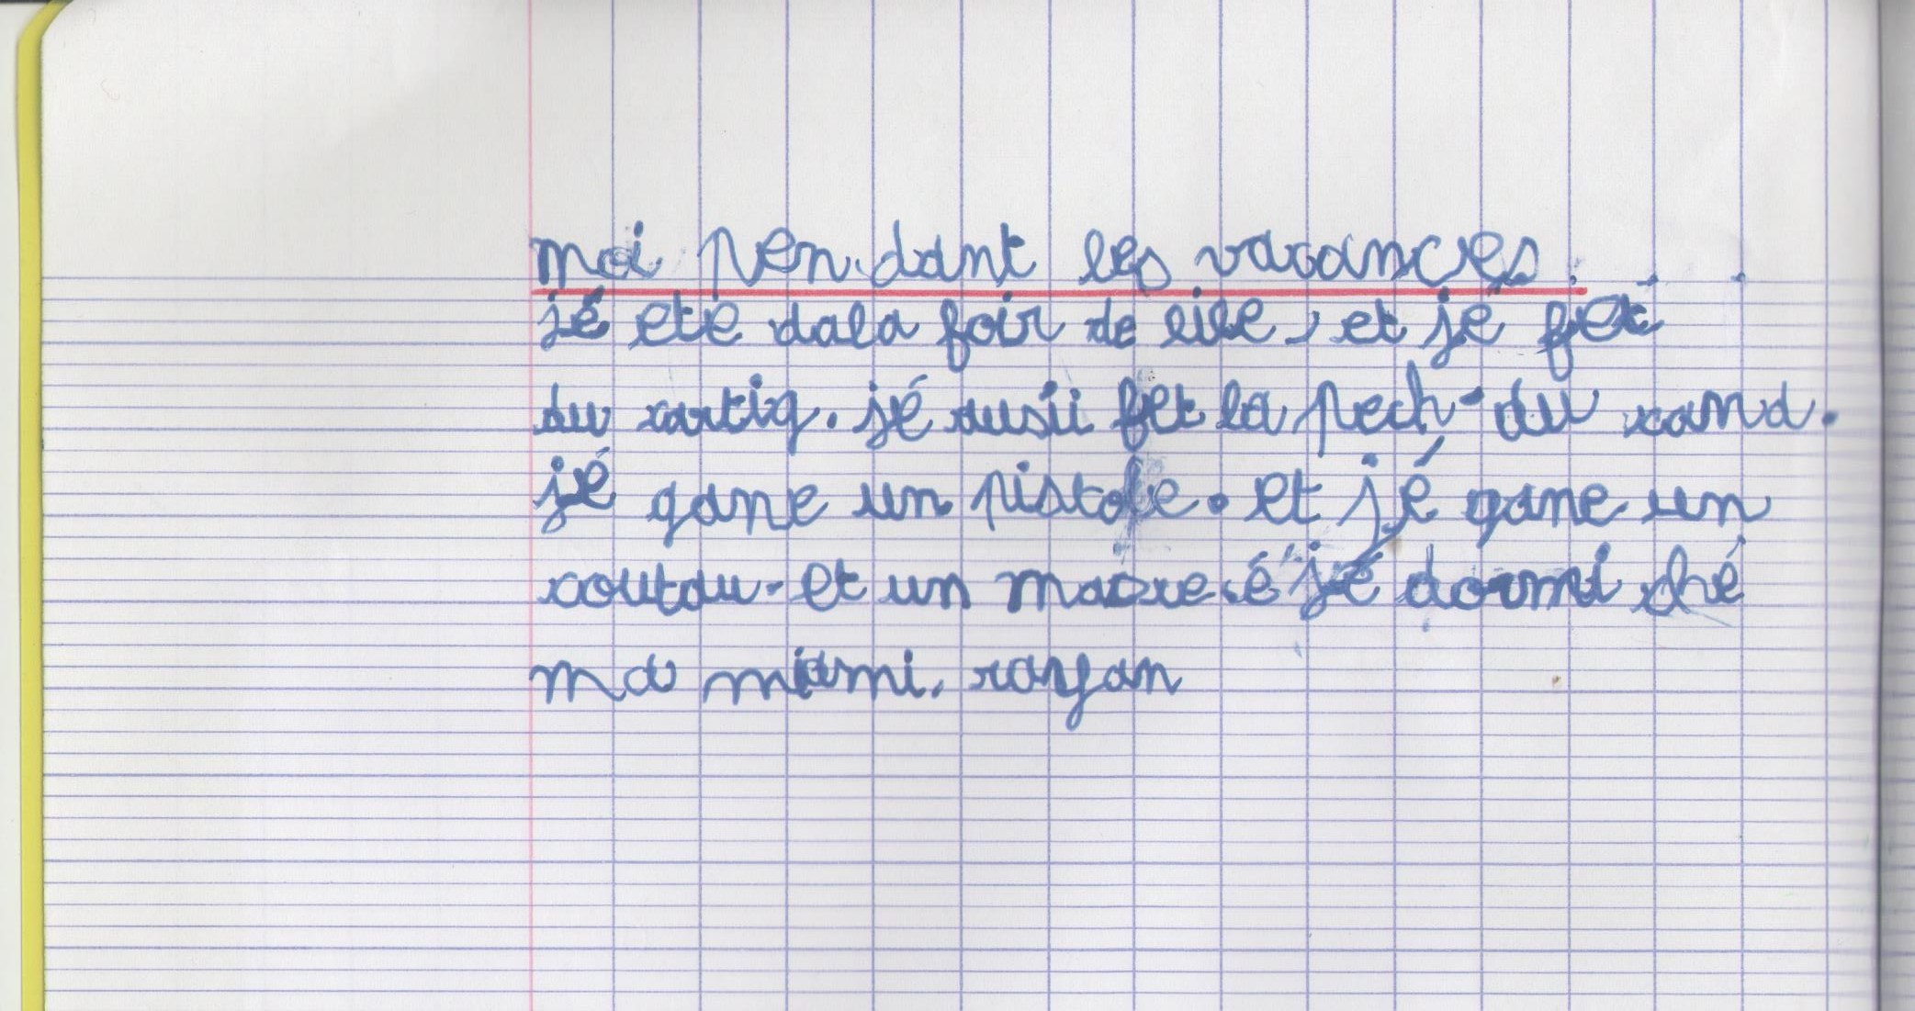
Production d’écrits

Slide 7
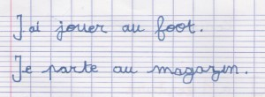
Production d’écrits
Ecrire comme Amjade …

Slide 8
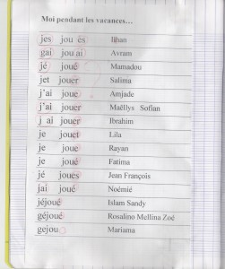
Production d’écrits
Situation référence
On parle d’eux!
=> MOTIVATION
Jes jou es Ilhan
Gai jou ai Avram
Jé joué Mamadou
Jet jouer Salima
J’ai joue Amjade
J’ai jouer Maëllys Sofian
J ai jouer Ibrahim
Je jouet Lila
Je joue Rayan
Je joué Fatima-Zohra
Jé joues Jean-François
Jai joué Noémie
Jéjoué Islam Sandy
Géjoué Rosalino- Mellina – Zoé
Gejou Mariama
Identifier
les pièges!
Transformer un problème individuel en problème collectif!

Slide 9
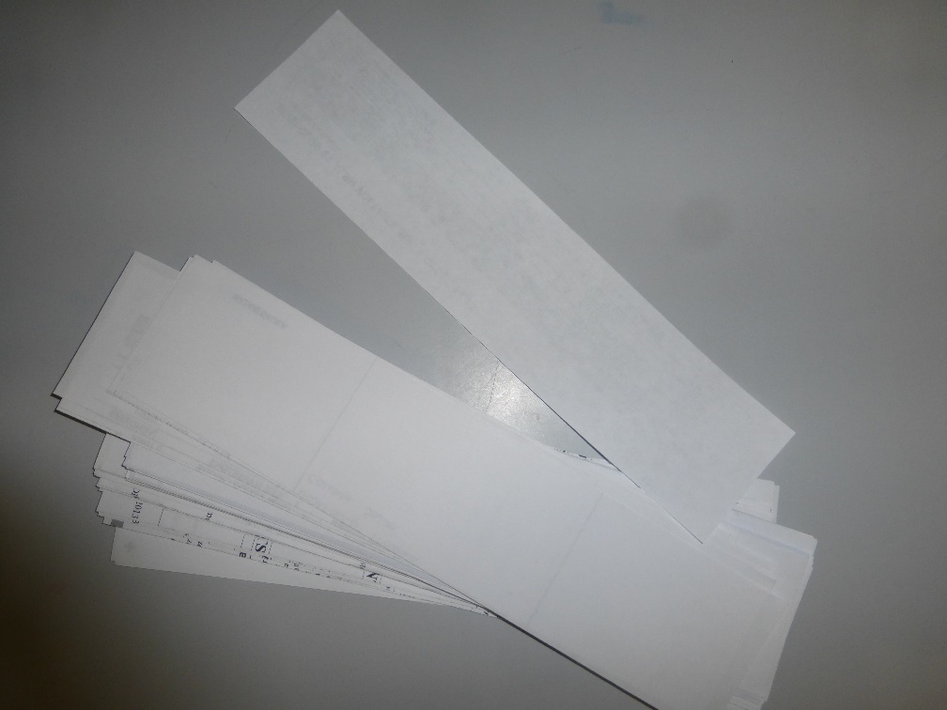
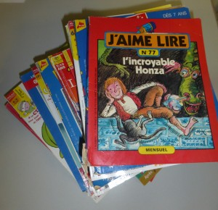
Production d’écrits
Situation référence
Recherche
La classe ne sait pas écrire: geai jouer!
Comment résoudre ce problème?
TROUVER des modèles!
Matériel:

Slide 10
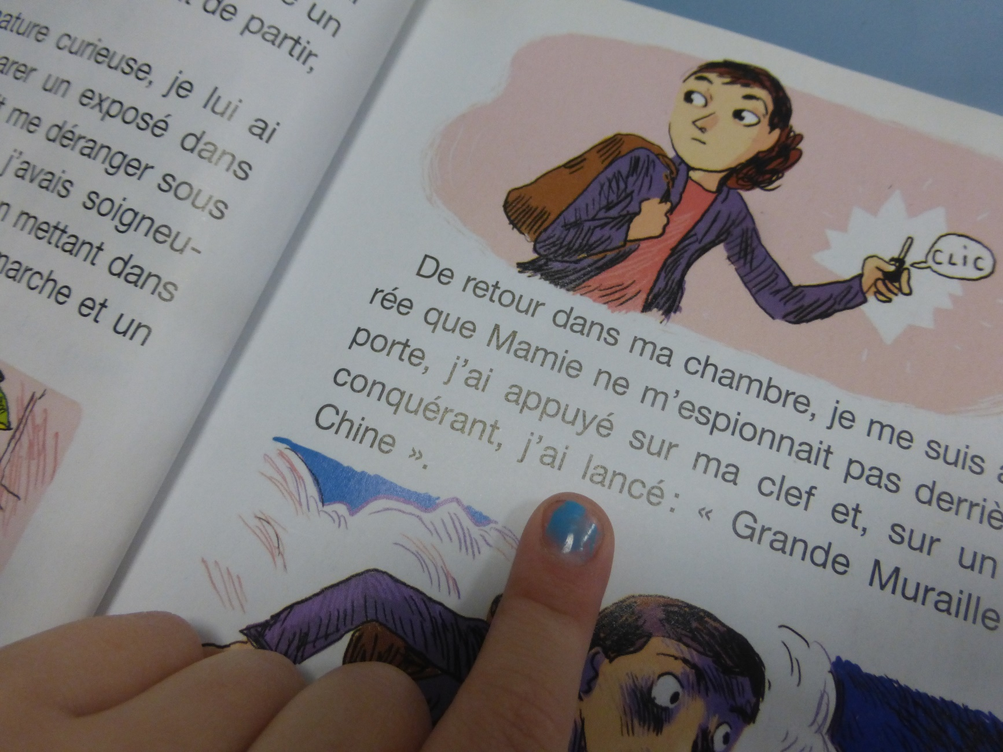
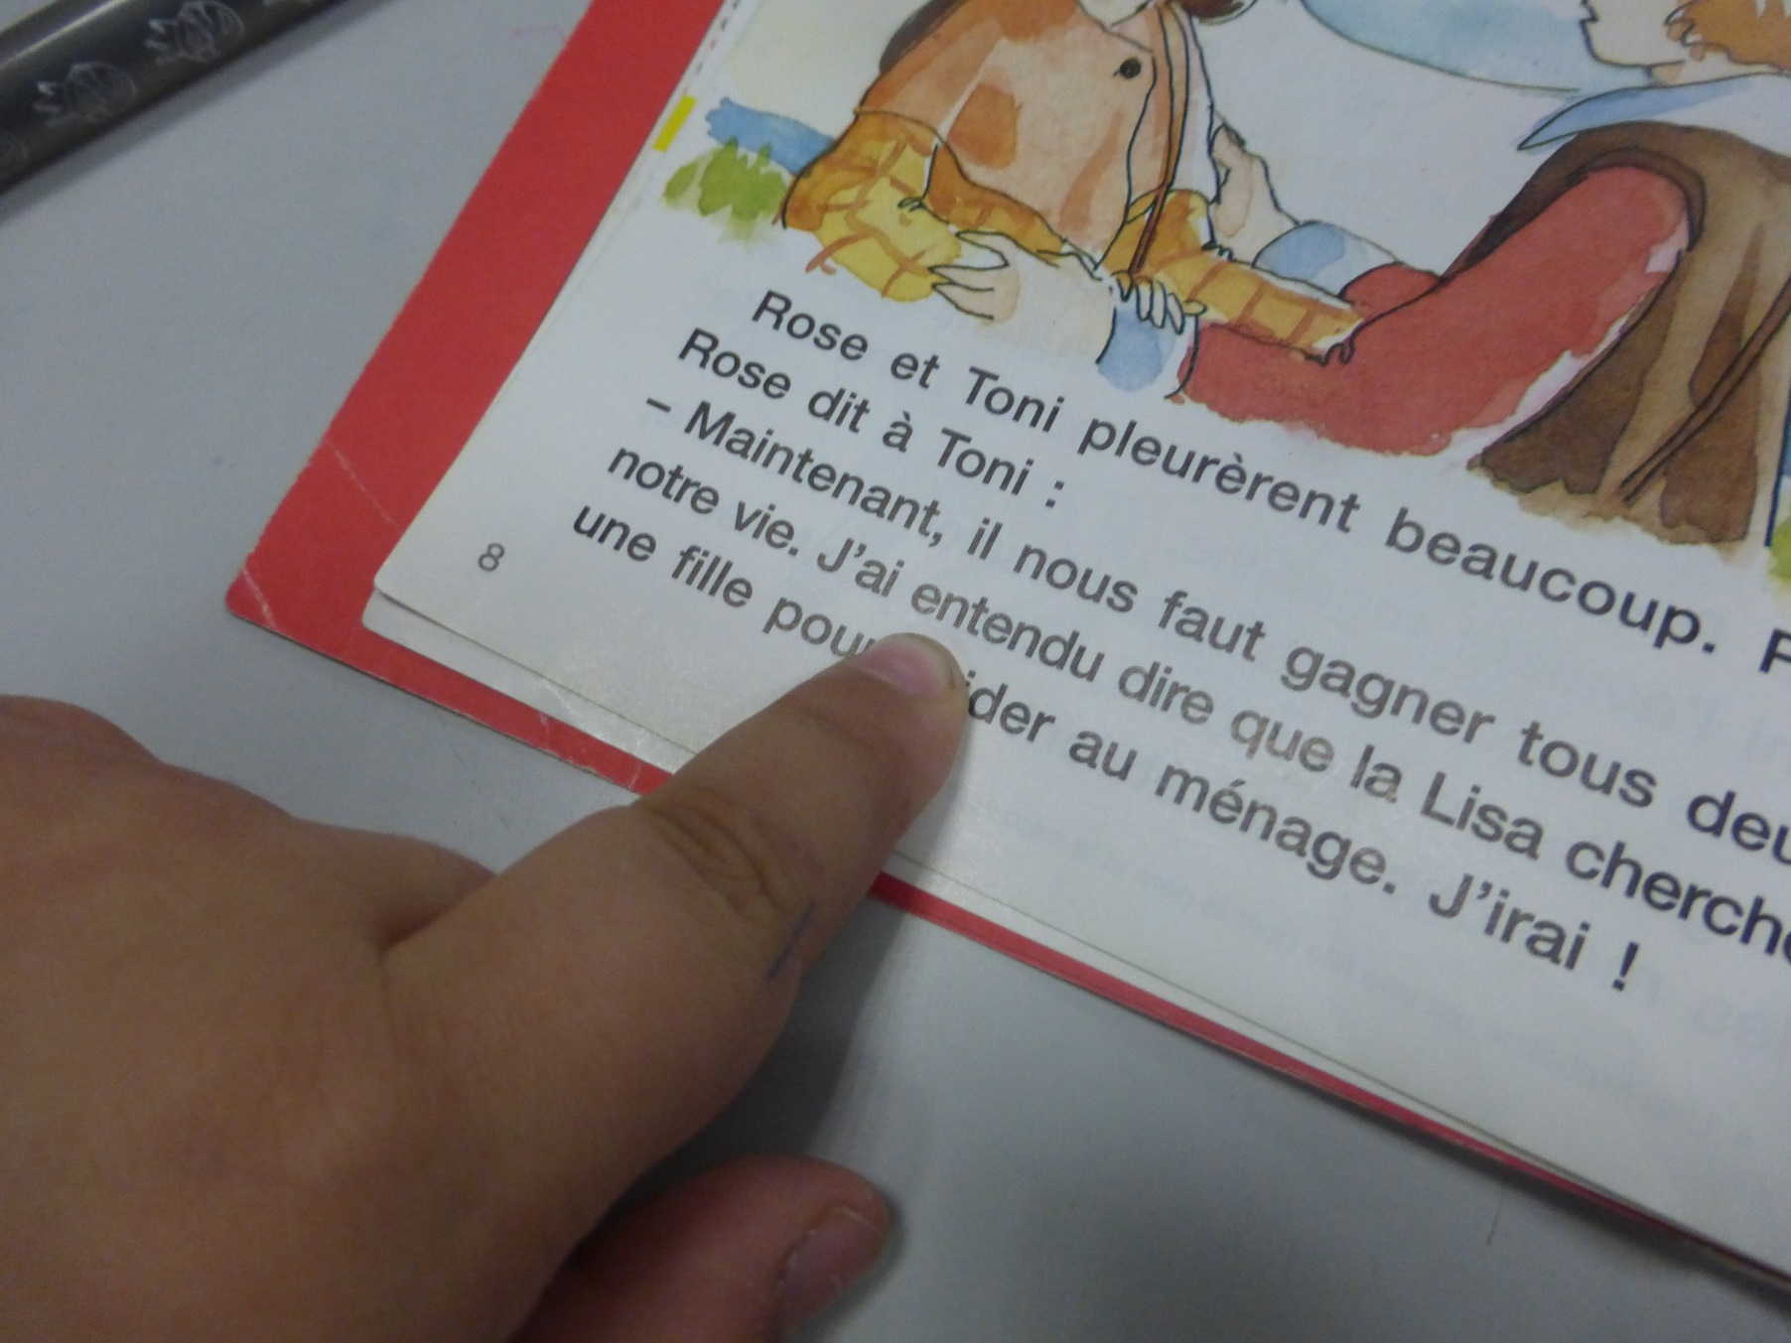
Production d’écrits
Situation référence
Recherche

Slide 11
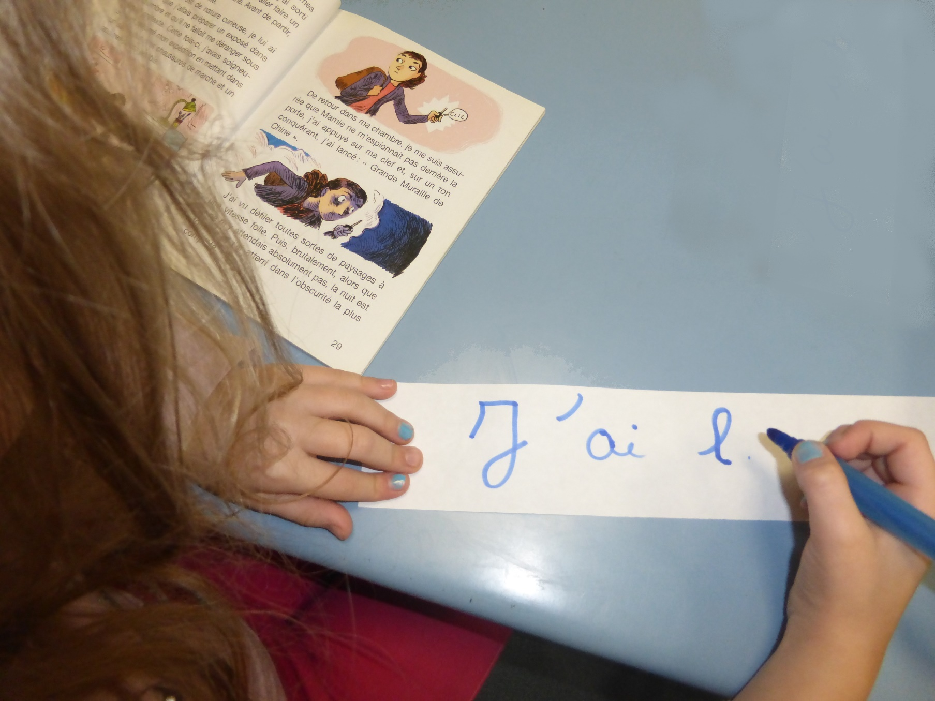
Production d’écrits
Situation référence
Recherche
Une règle d’or!
Recopier sans erreur!

Slide 12
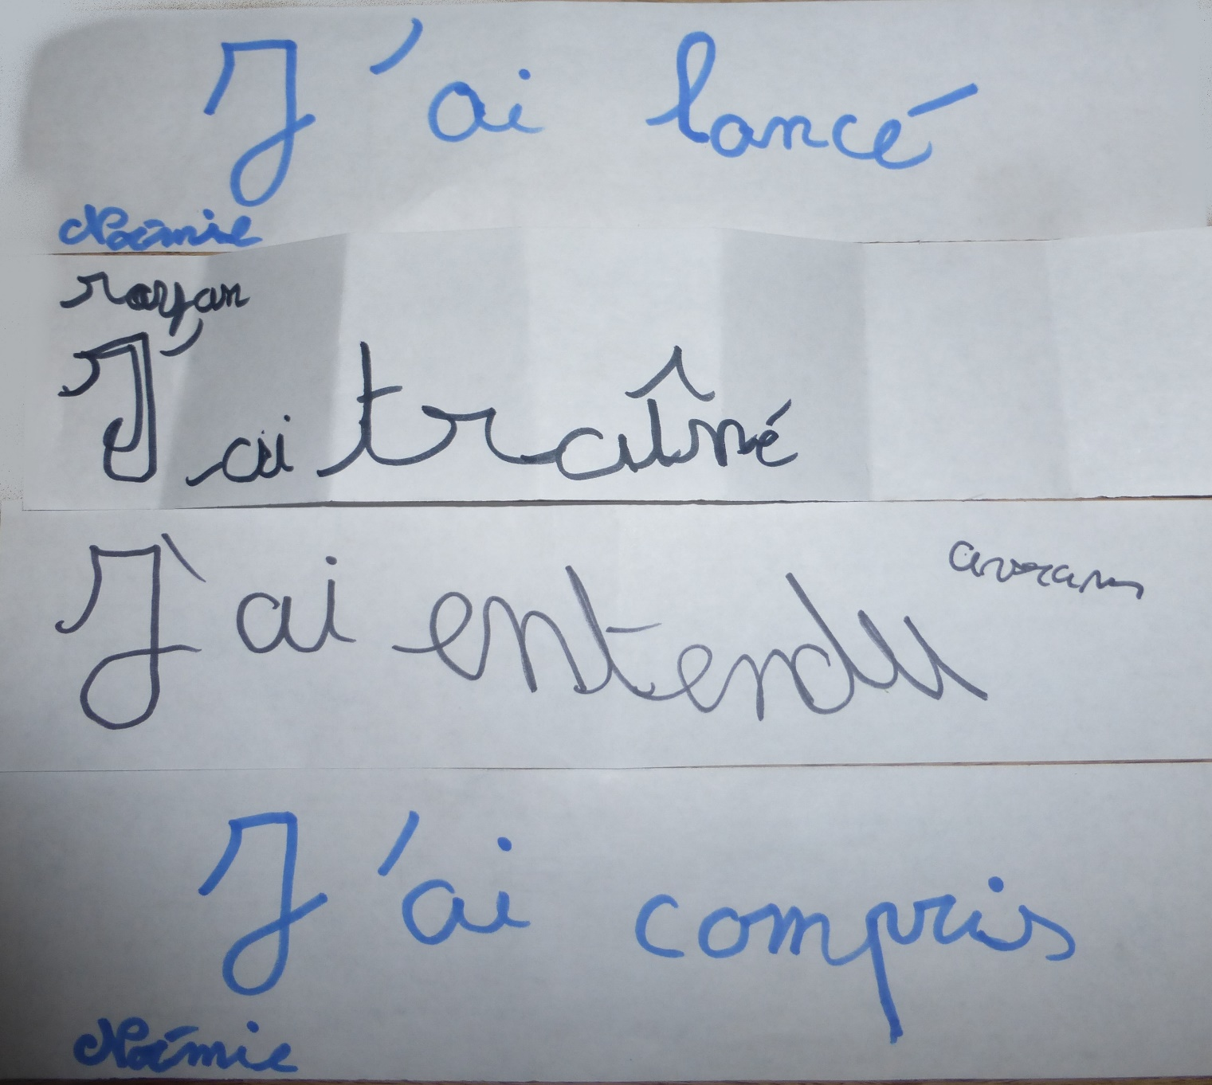
Production d’écrits
Situation référence
Recherche
Bilan
de la recherche!

Slide 13
Production d’écrits
Situation référence
Recherche
Résolution du problème
Utiliser les modèles
pour écrire correctement
Geais joues!

Slide 14
Production d’écrits
Situation référence
Recherche
Résolution du problème
Et les autres temps?
Comment les aborder en début de CE1?
L’appel de la cantine!
Ge mange
Je mange
Je mang
Menteurs!!!

Slide 15
Prendre conscience que l’on doit parler au futur!
Tout à l’heure, à la cantine, je …
Première réponse
C’est le temps utilisé à l’oral!
Je vé mangé
Voici le Futur Proche!
Deuxième réponse
Je mangeré
Voici le Futur Simple!

Slide 16
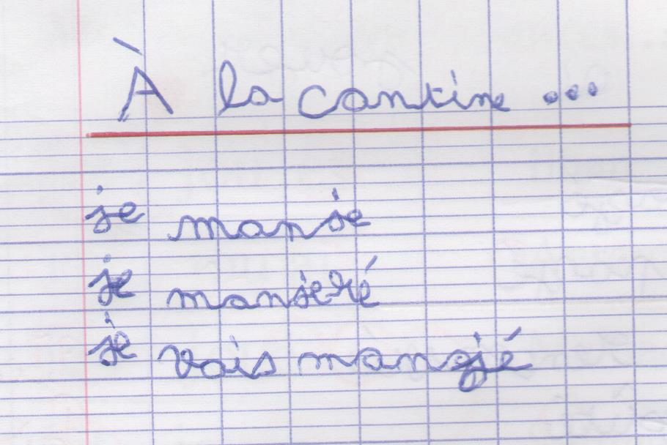
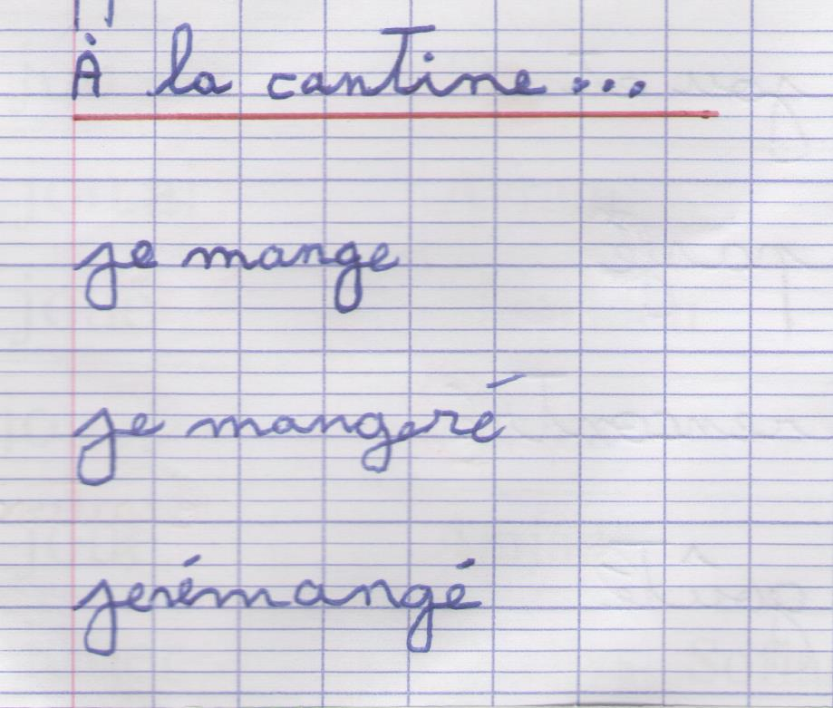
Production d’écrits

Slide 17
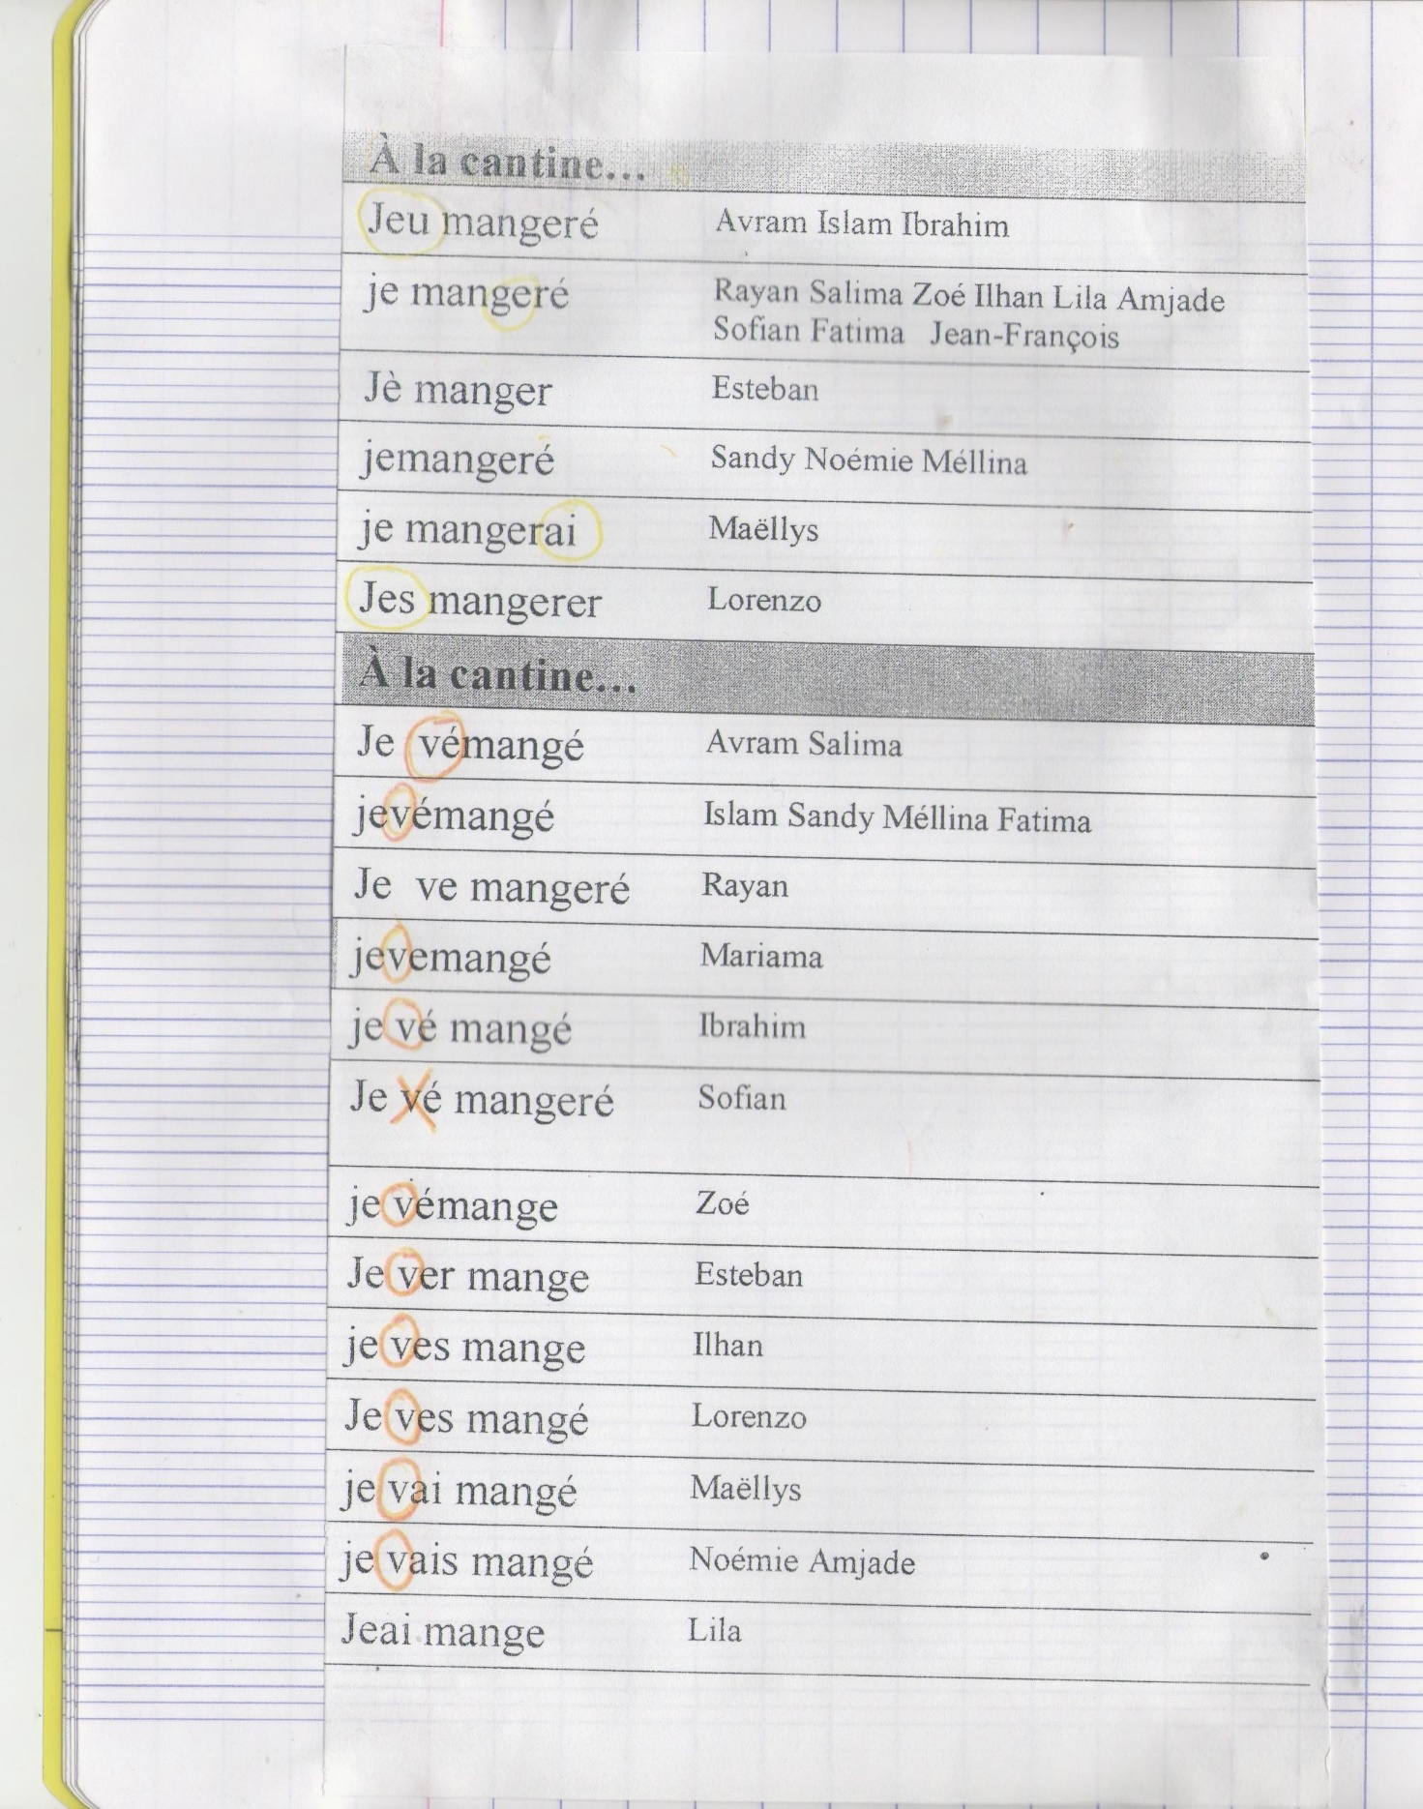
Production d’écrits
Situation référence

Slide 18
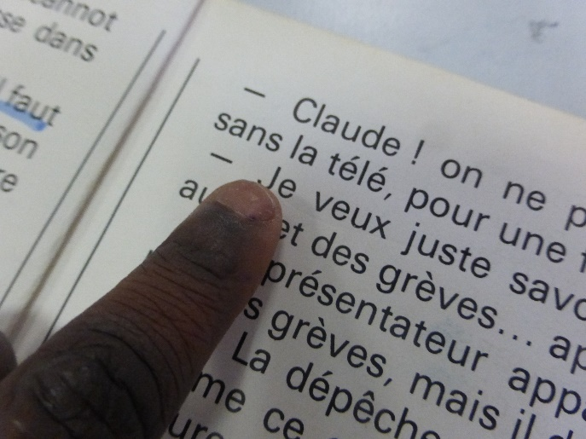
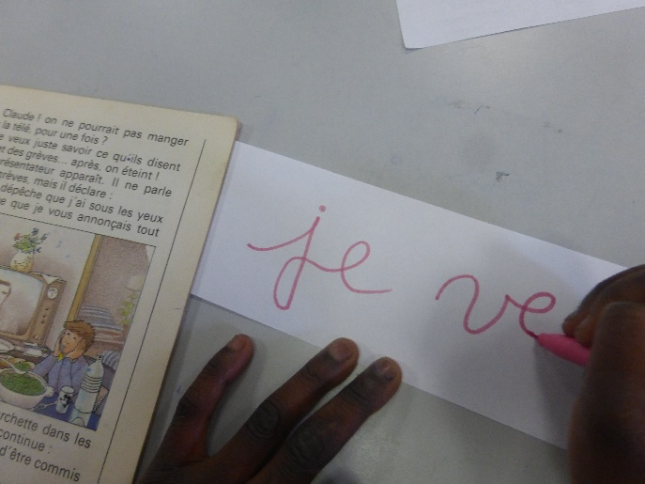
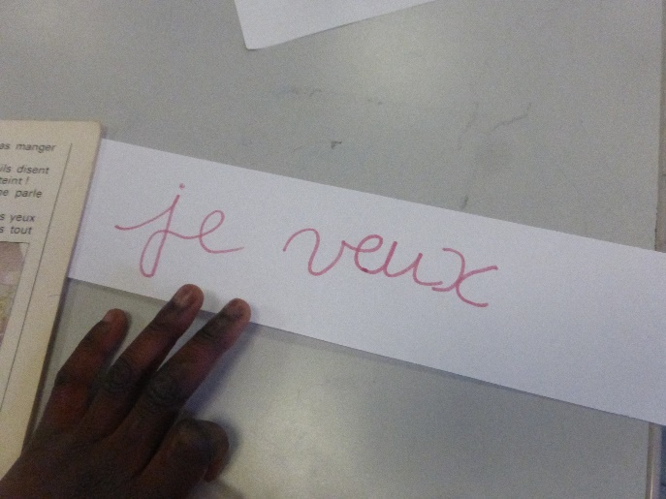
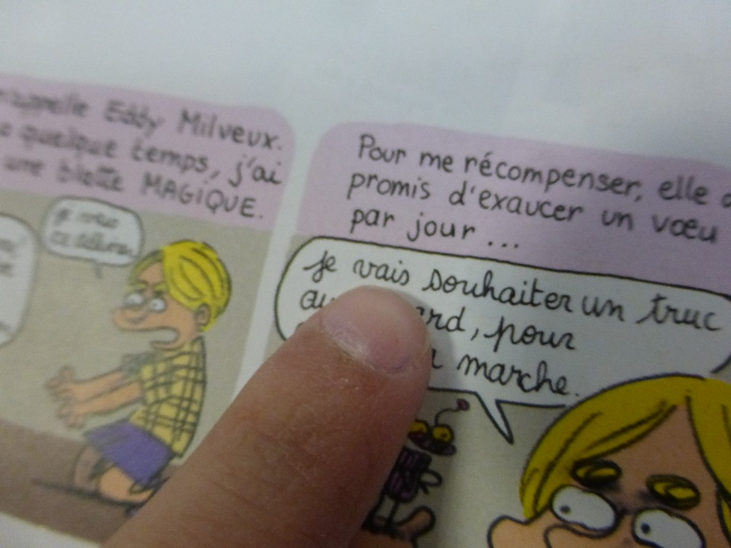
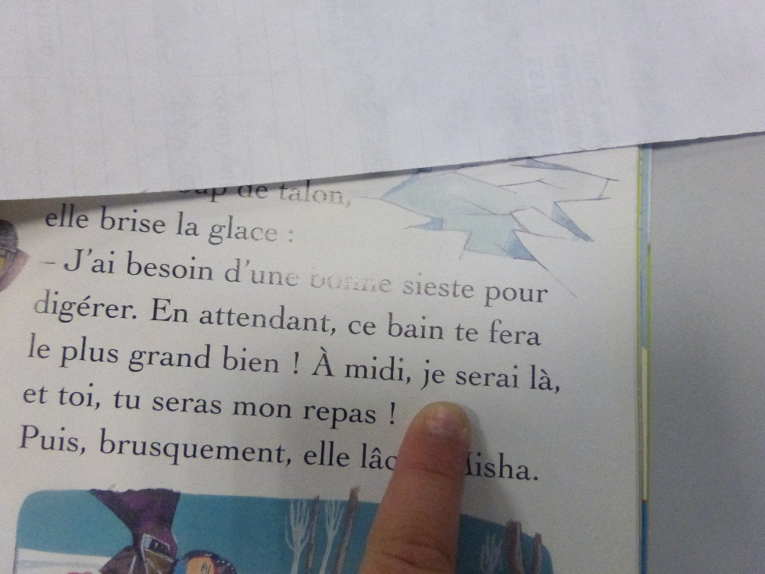
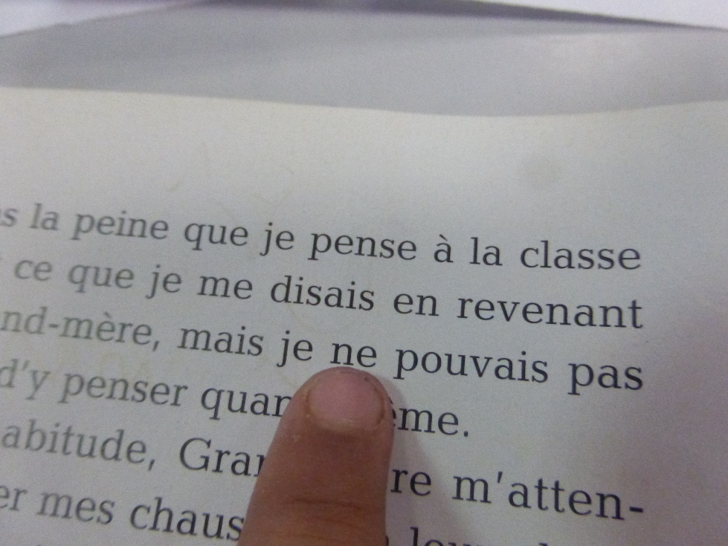
Production d’écrits
Situation référence
Recherche

Slide 19
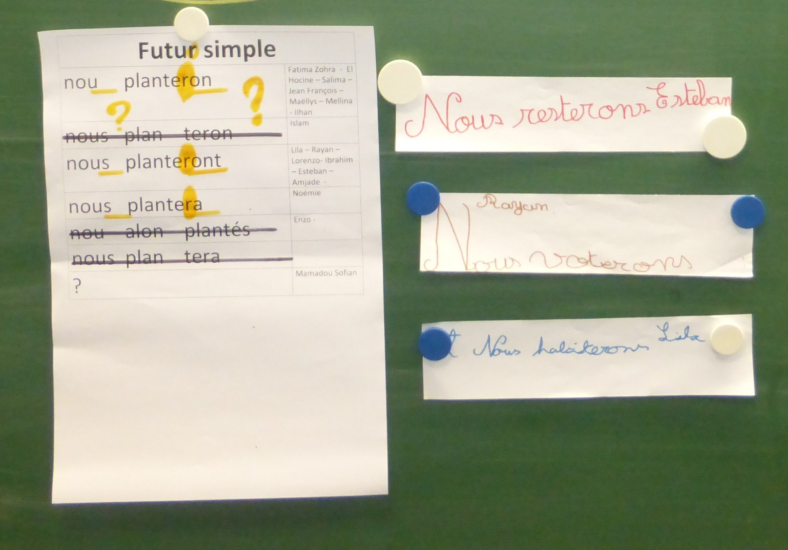
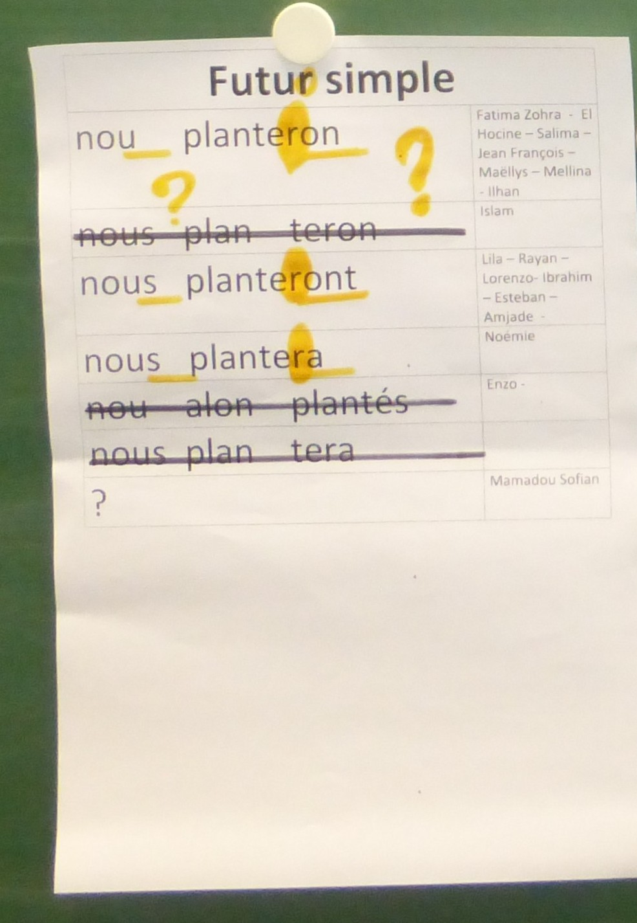
Production d’écrits
Situation référence
Recherche
Résolution du problème
Rappel du problème
Récupérer les modèles trouvés

Slide 20
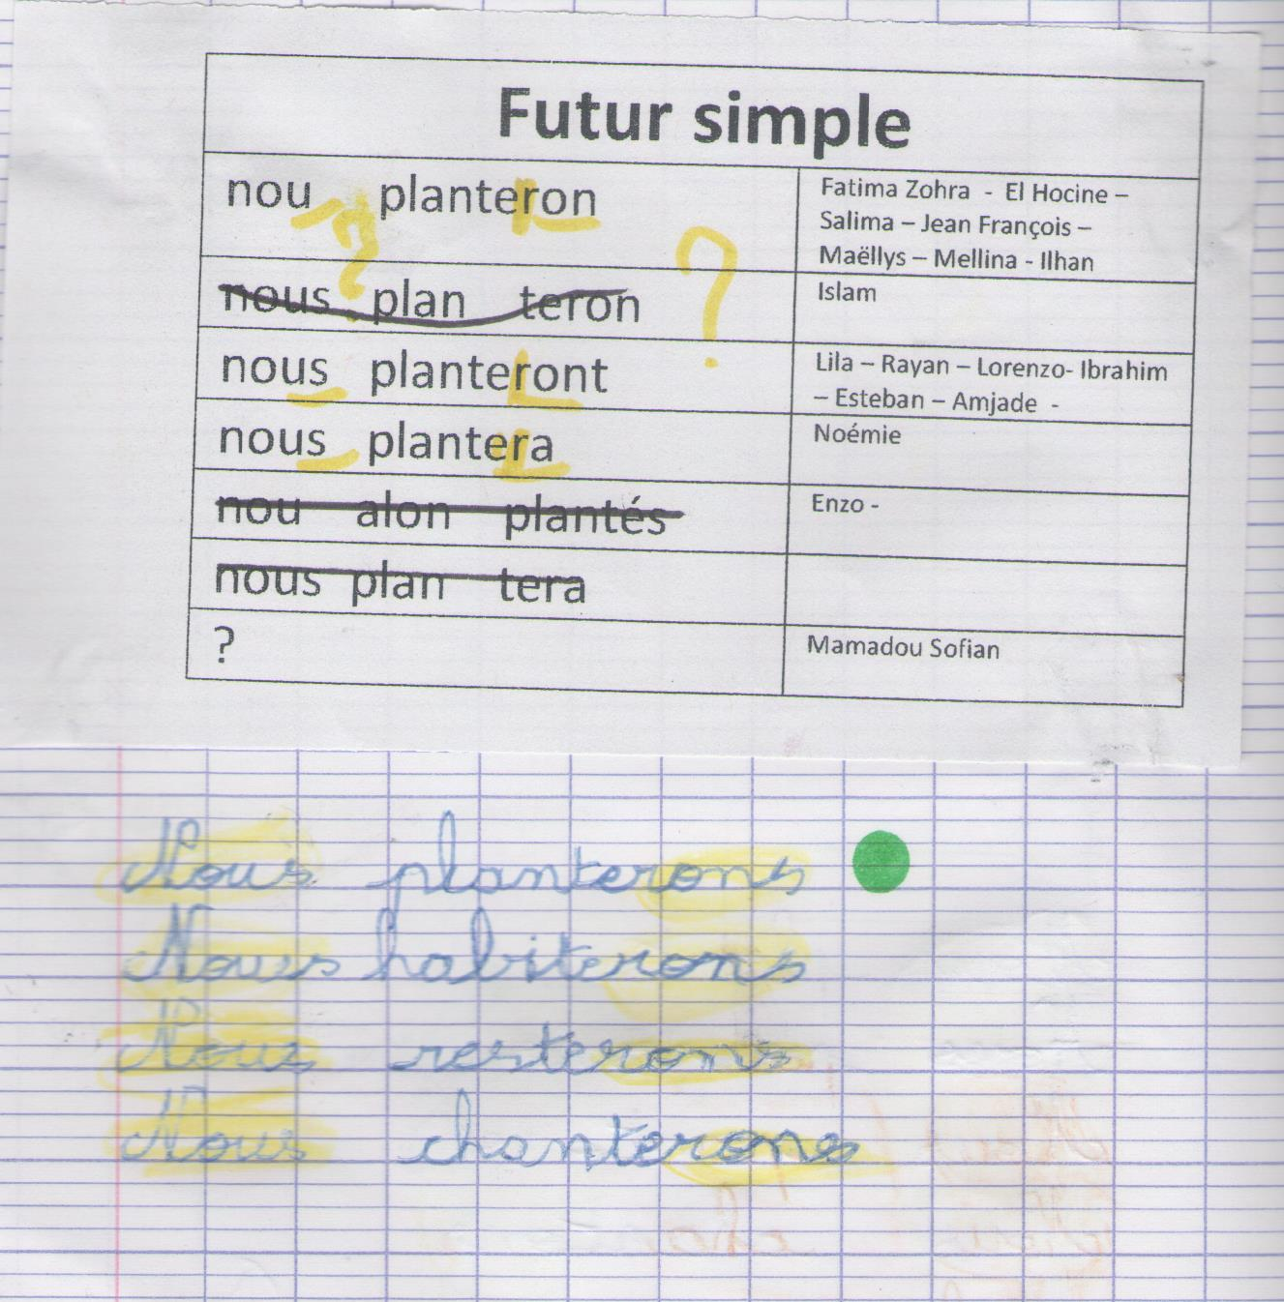
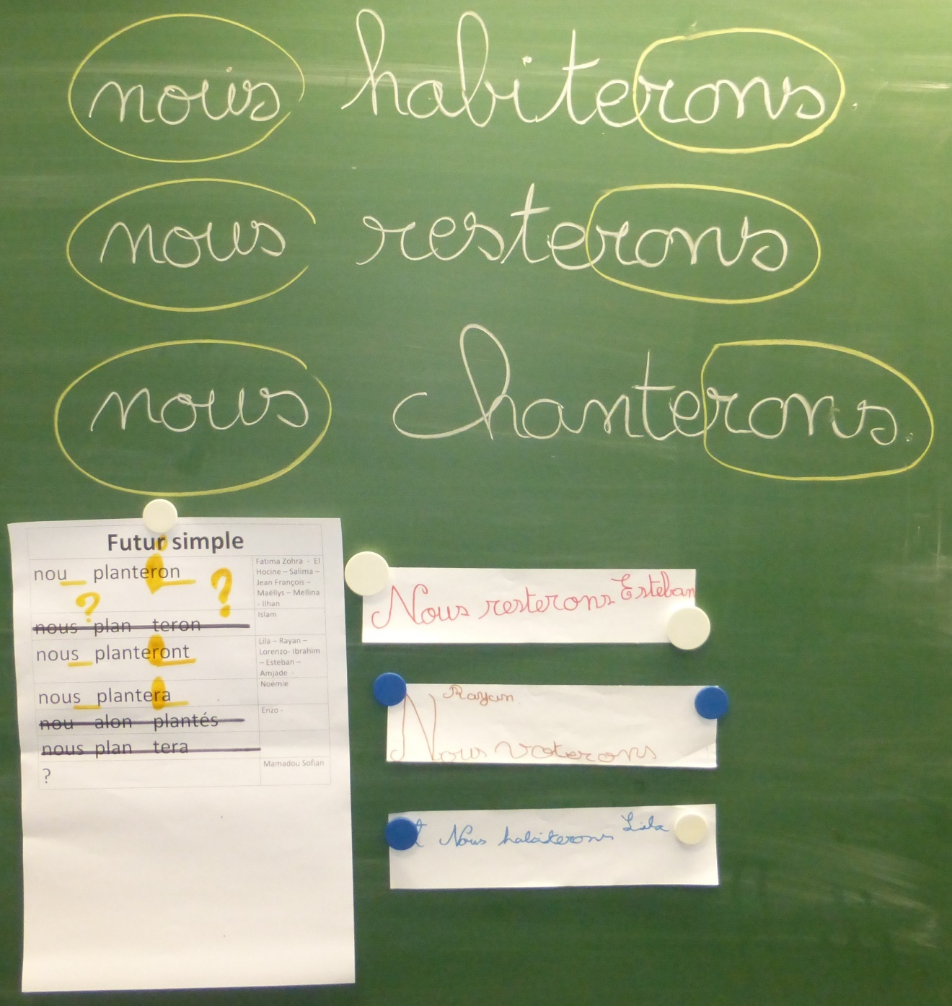
Production d’écrits
Situation référence
Recherche
Résolution du problème
Rappel du problème
Récupérer les modèles trouvés
Résoudre le problème avec les modèles
Structuration

Slide 21
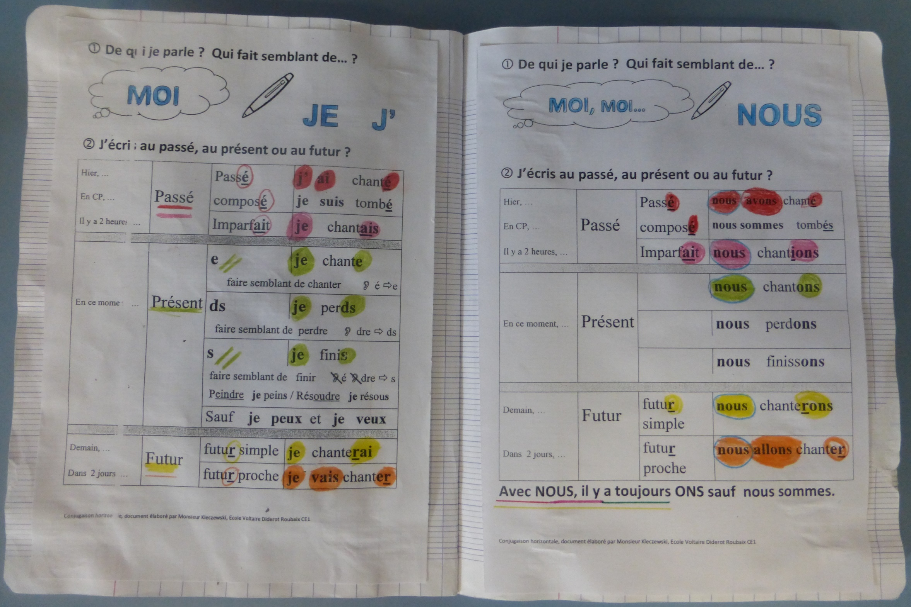
Production d’écrits
Situation référence
Recherche
Résolution du problème
Fiches outils

Slide 22
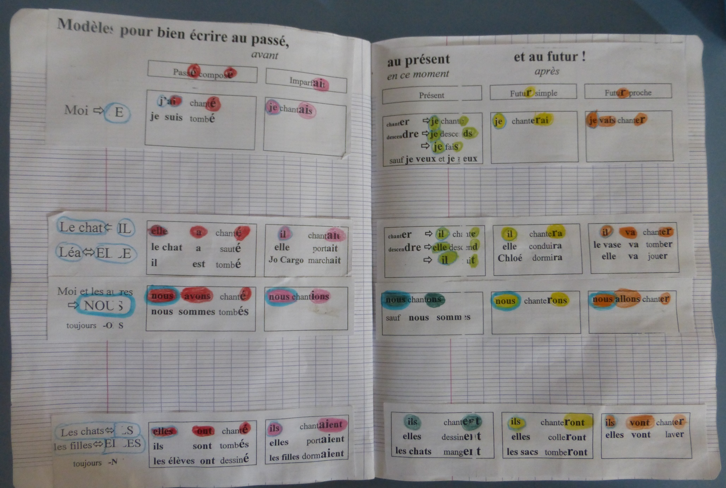
Production d’écrits
Situation référence
Recherche
Résolution du problème
Fiches outils
On travaille les 5 temps
tout le long de l’année!
2ème argument en faveur de la conjugaison horizontale

Slide 23
Les modèles avec ils, les chats, elles, les poules.
Passé composé Imparfait Présent Futur simple
Ils ont chanté ils chantaient ils chantent ils chanteront
Futur Proche
ils vont chanter
ils ont chanté
ils chantaient
ils chantent
ils chanteront
ils vont chanter
ils ont chanté
ils chantaient
ils chantent
ils chanteront
ils vont chanter
Quand il y en a plusieurs , il y a –nt au verbe.
Découvrir une régularité sur les 5 temps!

Slide 24
Les modèles avec nous.
Passé composé Imparfait Présent Futur simple
nous avons chanté nous chantions nous chantons nous chanterons
Futur Proche
nous allons chanter
nous avons chanté
nous chantions
nous chantons
nous chanterons
nous allons chanter
nous avons chanté
nous chantions
nous chantons
nous chanterons
nous allons chanter
Avec nous, il y a toujours –ons sauf nous sommes.
Découvrir des régularités sur les 5 temps!

Slide 25
Autres régularités pour les 5 temps!
tu as chanté
tu chantais
tu chantes
tu chanteras
tu vas chanter
vous avez chanté
vous chantiez
vous chantez
vous chanterez
vous allez chanter
Nouveaux programmes:
Mémorisation des marques régulières liées aux personnes.
3ème argument en faveur de la conjugaison horizontale

Slide 26
Conjugaison horizontale
Démarche de résolution de problèmes
Sens des apprentissages
Personnalisation
Motivation des élèves
Travailler les 5 temps tout le long de l’année
Découvrir des régularités, des règles simples

